Slide 1
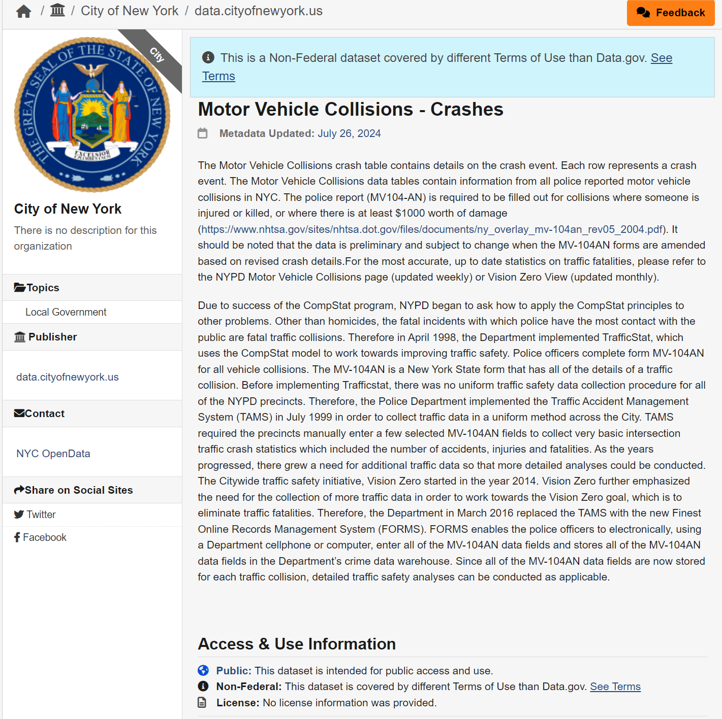
Dataset: Motor Vehicle Collisions – Crashes
William Andrés Gómez
Santiago Camilo Rey Benavides
Daniel Alfredo Vidal de León

Slide 2
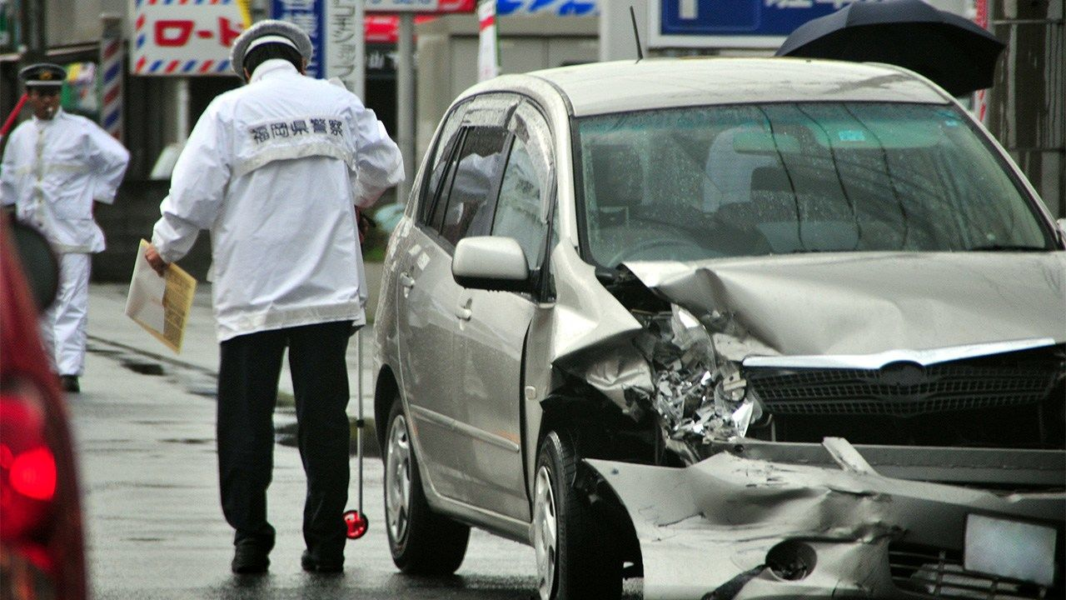
Pregunta de investigación
¿Cómo cambia la frecuencia de heridos en el tiempo?

Slide 3
Entendiendo el Dataset
El dataset se llama 'Motor Vehicle Collisions - Crashes' y contiene 2’106.325 registros de eventos de colisiones informados por la policía de Nueva York. Este dataset se creó debido a que la policía de NY debe completar un informe policial en el caso de colisiones en las que alguien resulte herido o muera, o en las que haya daños por un valor de al menos $1000.
Por tanto, en este dataset se encuentran los registros de accidentes que ocurrieron hasta el año 2024 y que tuvieron eventos de muerte, heridos o daños superiores a los $1000

Slide 4

Análisis Exploratório de los Datos (EDA)

Slide 5
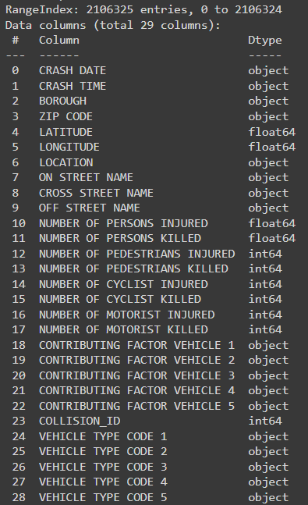
EDA
Tenemos 27791 filas y 29 columnas.
Existen características de tiempo (0 y 1), de ubicación (2-9), del número de heridos o Muertos (10-17), de la contribucion en el accidente de hasta 5 vehiculos (18-22) y codigos que identifican la collision y el tipo de vehiculos (23-28).
Para responder la pregunta de investigación nos son de gran utilidad las columnas de la fecha y la hora en que ocurrio el accidente (0 y 1) y las columnas con información del número de heridos (10, 12, 14 y 16).

Slide 6
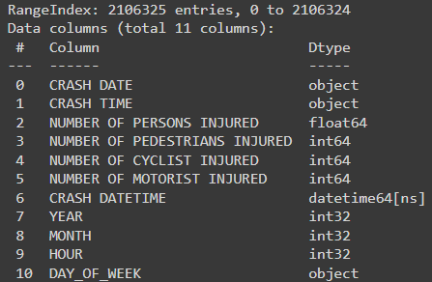
EDA
Hemos reducido el número de caracteísticas a las mencionadas en el paso anterior. Además, hemos utilizado la fecha y hora del accidente para crear un nuevo conjunto de caracteristicas que indican el día del accidente, la hora, el mes y el año, para su posterior análisis.

Slide 7
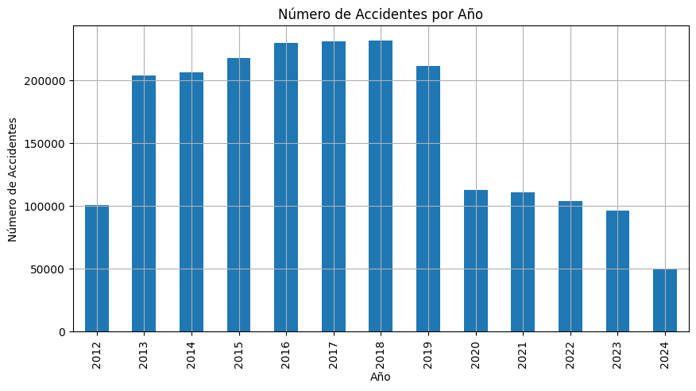
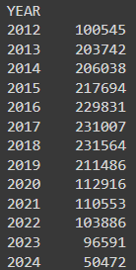
¿Cómo se distribuyen las observaciones a lo largo del tiempo?
EDA
La característica ‘CRASH DATE’ tiene la fecha de ocurrido del accidente.
Los datos representan los accidents ocurridos desde el año 2021 hasta el 2024.
Podemos decir que a partir del 2020, la cantida de heridos en accidentes han reducido considerablemente con lo observada en la epoca antes de la pandemia.
A partir del año 2020 los heridos han disminuido considerablemente

Slide 8
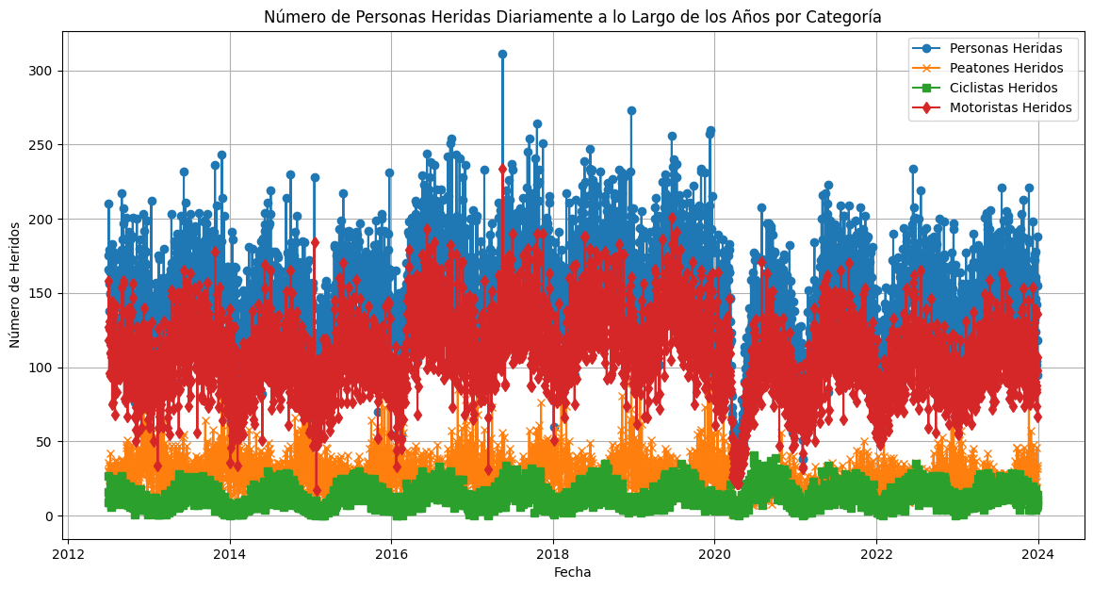
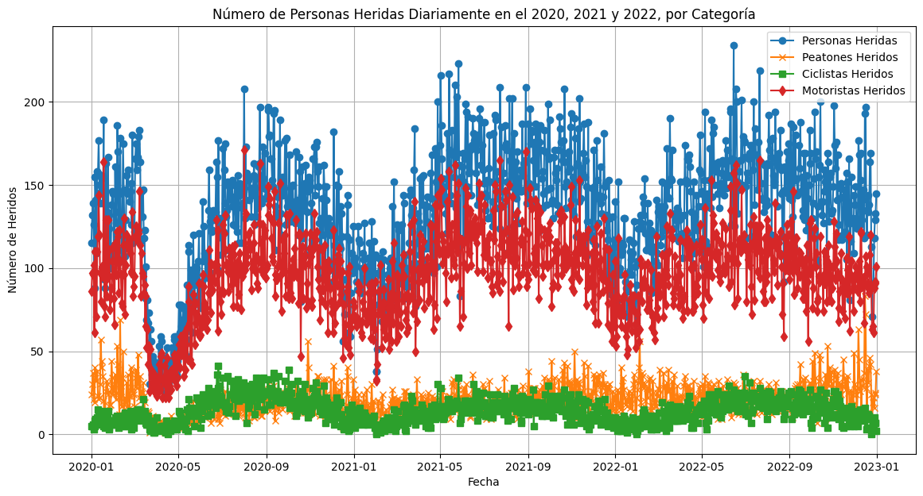
¿Cuándo ocurrieron los accidentes y cuántos heridos dejaron?
EDA
Los datos muestran el número de heridos por día para 4 categorías de individuos involucrados a lo largo de los años. Se puede observer un comportamiento de periodicidad en todas las categorias. Hipotetizamos que las 4 categorias presentan los mismos picos de subida y bajada al mismo timepo, teniendo la misma frecuencia y que se diferencien es en su amplitud y desplazamiento vertical.
En la imagen de la izquierda vemos que la cantidad de heridos se comporta como una función sinosidal, la cuál se ve interrumpida en el 2020 debido al COVID-19, y recupera su forma original post-pandemia. En la imagen de la derecha, podemos ver el efecto del confinamiento durante la pandemia del COVID-19, que provocó una fuerte disminución en el número de heridos.
¿Ocurren los picos de heridos en los mismos meses antes y después de la pandemia?

Slide 9
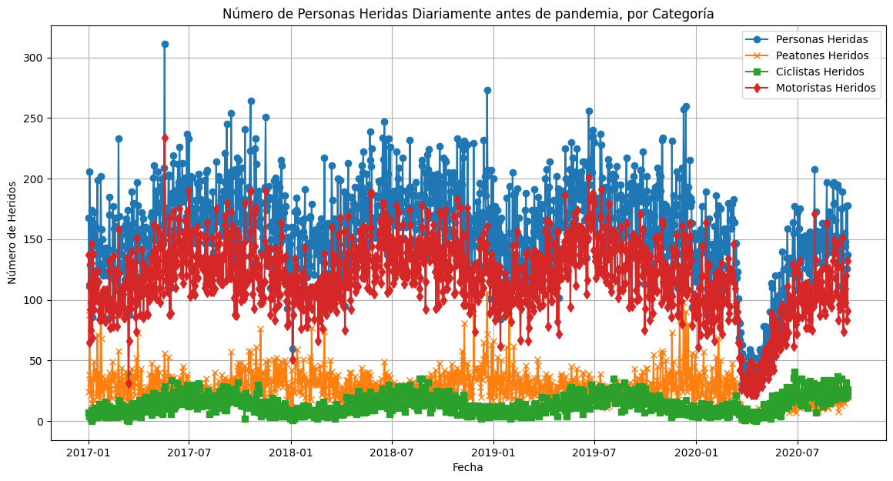
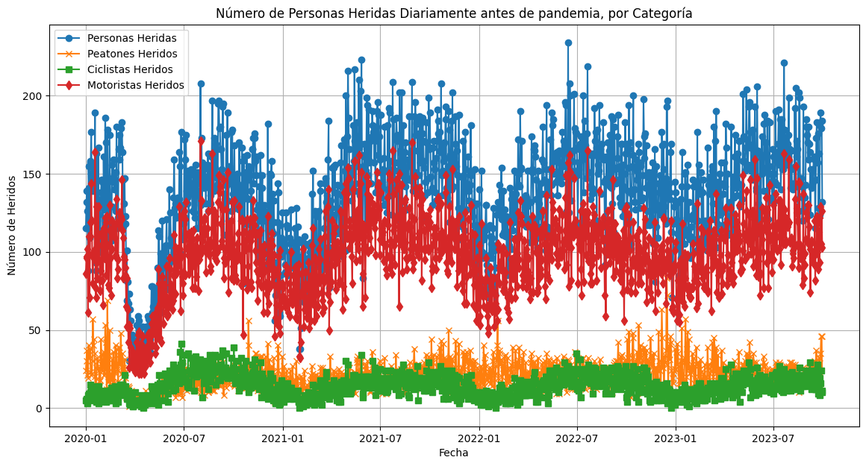
¿Cuándo ocurrieron los accidentes y cuántos heridos dejaron?
EDA
A la izquierda temenos el número de heridos antes de la pandemia, Podemos ver que los picos se presentaron aproximadamente en el mes 7 de los años 2017, 2018 y 2019.
A la derecha temenos lo ocurrido después de la pandemia del COVID-19, Podemos ver que los picos vuelven a ocurrir en el mes 7 del año 2021, 2022 y 2023. Además vemos que el pico de Julio del 2020 se vio afectado por la cuarentena y ocurrio aproximadamente en el mes 8, pero despues la tendencia que se observa desde el año 2012, se estabilizó.
Los picos ocurren especialemnte en el mes 7 del año (Julio), y esto ha sido así antes y desúes de la pndemia, el único efecto que dejo la cuarentena del año 2020 fué hacer que el pico de ese año se desplazara a el mes 8, pero todo se normalizó después de esto.

Slide 10
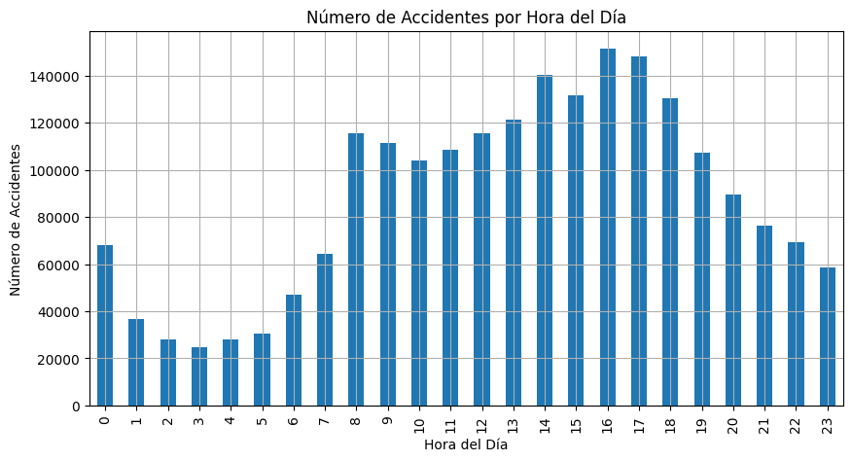
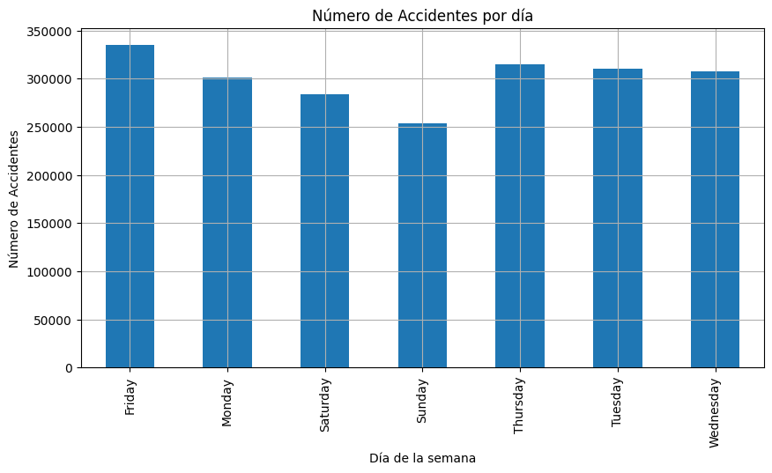
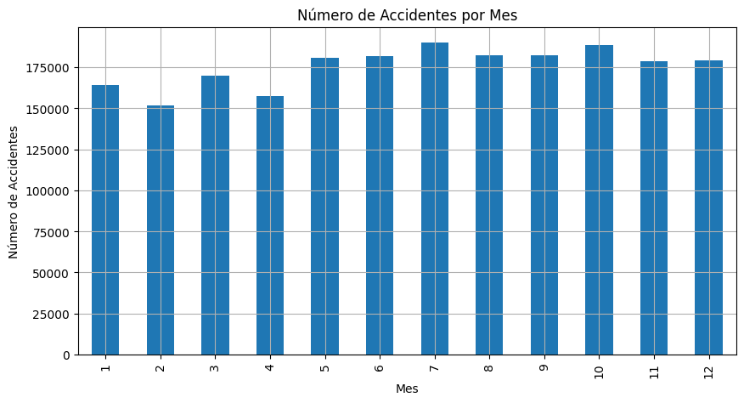
¿En el año 2021, cuándo ocurrieron los accidentes y cuántos heridos dejaron?
EDA
Se contó el número de heridos por día de la semana, también se contaron los heridos por mes y finalmente se observe la cantidad de heridos para cada hora del día.
De los accidentes que ocurrieron, el día con mayor número de heridos fue el viernes con una tendencia que incrementa desde los lunes y que tiene un pico el miércoles. Además, los días domingo son el día con menor número de heridos.
Los accidentes ocurren con mayor frecuencia entre las 3 pm y las 5 pm, con una tendencia que incrementa de forma casi constante desde las 3 am pero que presenta un fuerte pico de heridos a las 8 am. Igualmente las 0 am, horas representan un momento de altos heridos.
El mayor número de heridos ocurren efectivamente en el mes 7, aunque vemos otro pico fuerte en el mes 10
Los días Viernes tienen el mayor número de heridos, así como los meses de Julio y Octubre. Igualmente, entre las 3 de la tarde y las 5 de la tarde se presenta el mayor número de heridos.

Slide 11
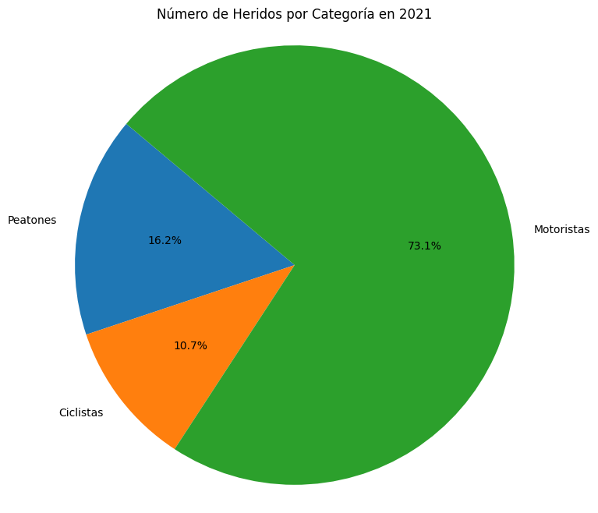
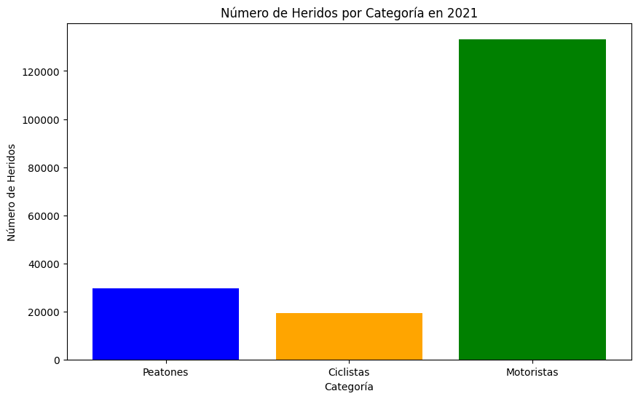
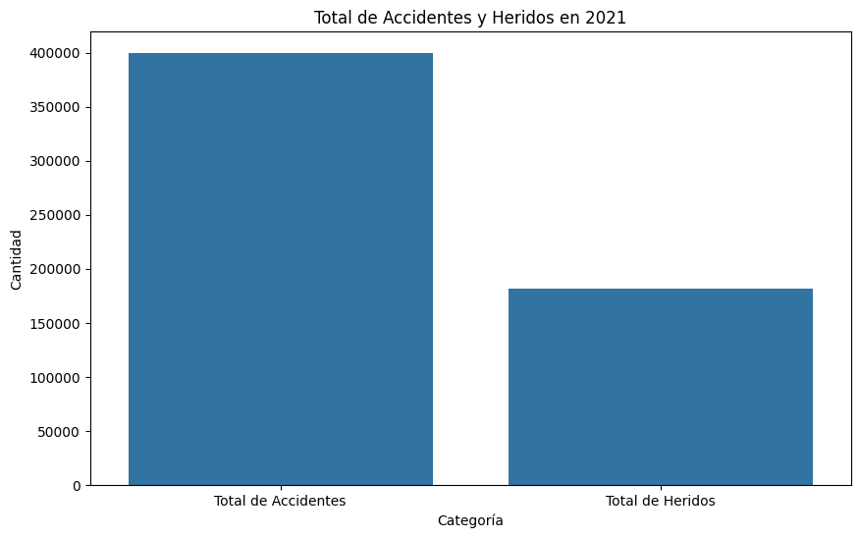
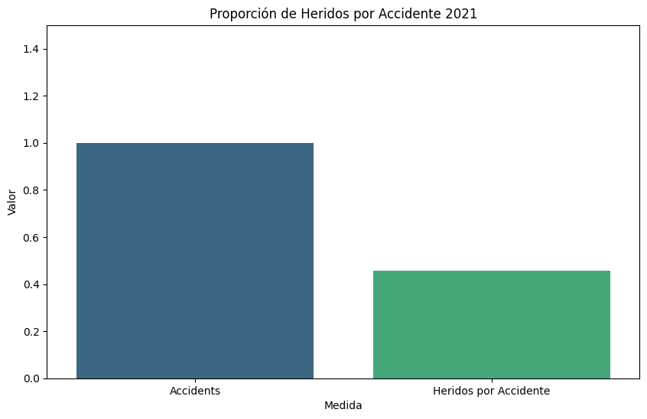
¿En el año 2021, cuándo ocurrieron los accidentes y cuántos heridos dejaron?
EDA
Finalmente, se observó el número de heridos por categoría. Los Motociclistas son los más afectados en un 73.1% de los casos, y los menos afectados fueron los ciclistas, con el 10.7% de los casos.
También se registraron en este año un total de 399.381 accidentes, en los cuales quedaron 182.104 heridos. Esto sugiere que, por cada accidente, hay 0.45 heridos.
En el 2021 hubo 399.381 accidentes reportados, dejando a 182.104 heridos con una media de 0.45 heridos por accidente. De los accidentados, el 73.1% son motociclistas y el restante son ciclistas y peatones. En el 2021 hubo más de 180 mil personas heridas por accidentes y más de 120 mil motociclistas igualmente heridos.

Slide 12
CONCLUSIÓNES
A partir del año 2020 los heridos han disminuido considerablemente
Los picos ocurren especialemnte en el mes 7 del año (Julio), y esto ha sido así antes y desúes de la pndemia, el único efecto que dejo la cuarentena del año 2020 fué hacer que el pico de ese año se desplazara a el mes 8, pero todo se normalizó después de esto.
Los días Viernes tienen el mayor número de heridos, así como los meses de Julio y Octubre. Igualmente, entre las 3 de la tarde y las 5 de la tarde se presenta el mayor número de heridos.
En el 2021 hubo 399.381 accidentes reportados, dejando a 182.104 heridos con una media de 0.45 heridos por accidente. De los accidentados, el 73.1% son motociclistas y el restante son ciclistas y peatones. En el 2021 hubo más de 180 mil personas heridas por accidentes y más de 120 mil motociclistas igualmente heridos.
¿Cómo cambia la frecuencia de heridos en el tiempo?
Los datos representan a los heridos en accidentes desde el año 2012 hasta la fecha actual. No todos los meses del año presentan el mismo número de heridos, sino que existen unos meses del año con picos de gran cantidad de heridos y otros meses donde este número disminuye en cierta medida. Observando los días de la semana en los que hubo accidentes, los días viernes presentan la mayor cantidad de heridos, mientras que el día domingo presenta la menor cantidad. Finalmente, a medida que transcurre la jornada del día, hay un mayor número de heridos reportados, alcanzando su máximo entre las 3 p.m. y las 5 p.m., con un elevado número de heridos a las 8 a.m.

